Slide 1
Revision
Week 1, Term 3

Slide 2
Week 2 - DROP-IN sessions
Wednesday 3 May 1-4 in H419
Thursday 4 May 10-1 in H419

Slide 3
1. Chi porta le fotocopie al preside? – . . . . . . . . . . . . . . porto io mentre vado in segreteria.
2. Chi restituisce i soldi agli zii? – . . . . . . . . . . . . . . . restituiremo noi domenica.
3. Chi scrive un biglietto di auguri a Marta? – . . . . . . . . . . . . . . . . scrivo io volentieri.
4. Chi prepara la merenda ai bambini? – . . . . . . . . . . . . . . . . prepara mia mamma.
5. Mi presti il libro di geografia? – Oggi mi serve; . . . . . . . . . . . . . presterò domani.
6. Ho sete, berrei una bibita. – Andiamo al bar, . . . . . . . . . . . . . offro io.
7. Quando mi regali un videogioco nuovo? – . . . . . . . . . . . . . regalerò per il tuo compleanno.

Slide 4
1. Chi porta le fotocopie al preside? – . . . GLIELE. . . . porto io mentre vado in segreteria.
2. Chi restituisce i soldi agli zii? – . . . . .GLIELI. . . . restituiremo noi domenica.
3. Chi scrive un biglietto di auguri a Marta? – . . . . . . .GLIELO . . . . scrivo io volentieri.
4. Chi prepara la merenda ai bambini? – . . . . GLIELA . . . . prepara mia mamma.
5. Mi presti il libro di geografia? – Oggi mi serve; . . . . . . . . . . . . . presterò domani.
6. Ho sete, berrei una bibita. – Andiamo al bar, . . . . . . . . . . . . . offro io.
7. Quando mi regali un videogioco nuovo? – . . . . . . . . . . . . . regalerò per il tuo compleanno.

Slide 5
1. Chi porta le fotocopie al preside? – . . . GLIELE. . . . porto io mentre vado in segreteria.
2. Chi restituisce i soldi agli zii? – . . . . .GLIELI. . . . restituiremo noi domenica.
3. Chi scrive un biglietto di auguri a Marta? – . . . . . . .GLIELO . . . . scrivo io volentieri.
4. Chi prepara la merenda ai bambini? – . . . . GLIELA . . . . prepara mia mamma.
5. Mi presti il libro di geografia? – Oggi mi serve; . . . . TE LO . . . . presterò domani.
6. Ho sete, berrei una bibita. – Andiamo al bar, . . . . .TE LA . . . . offro io.
7. Quando mi regali un videogioco nuovo? – . . . . TE LO. . . . regalerò per il tuo compleanno.

Slide 6
Altri esempi
Non me lo ricordo
Non riesco a ricordarmelo
Ci presti la macchina?
Puoi prestarcela?

Slide 7
Ti ho già detto che (dovere-tu) ……………………........... fare attenzione.
Luca viene a cena malgrado (essere) …………………. malato.
Io (volere) ………………….. dirtelo, ma purtroppo non (potere) ……………………… .
Due settimane fa (venire- loro) ……………………………….. in montagna con noi, spero che la settimana prossima (venire) ……………………….. di nuovo.
Immagino che l’autore di questo romanzo (essere) ……………………. inglese.
I tuoi amici (uscire) …………………. sebbene (fare) ………………… cattivo tempo.

Slide 8
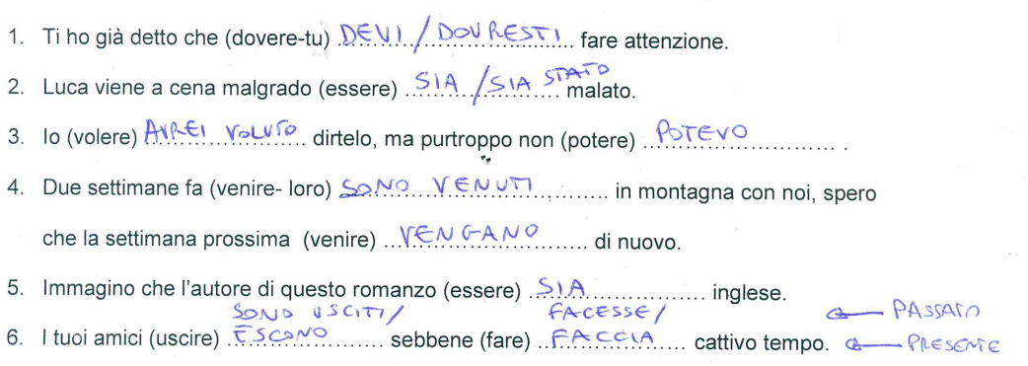

Slide 9
7. Ti informo affinchè tu lo (sapere) …………………………. .
8. Dubito che il musicista che (registrare) …………….…… questo disco (essere) ………………. italiano.
9. Questi gattini (nascere) ………………..……… due settimane fa.
10. Sappiamo che i tuoi genitori l’anno scorso (vivere) ……………………… in Australia.
11. Malgrado Paola (bere) …………………. molto è ancora in buona salute.
12. Abbiamo (sapere) …………..………….. che i vicini (ritornare) …………………….. ieri.
13. Suppongo che loro non (sapere) ……………………. nulla di ciò che (capitare) ……………. ieri sera.
14. Purtroppo io non (potere) …………………… dirti la verità ma (volere)……………….. raccontarti tutto.

Slide 10
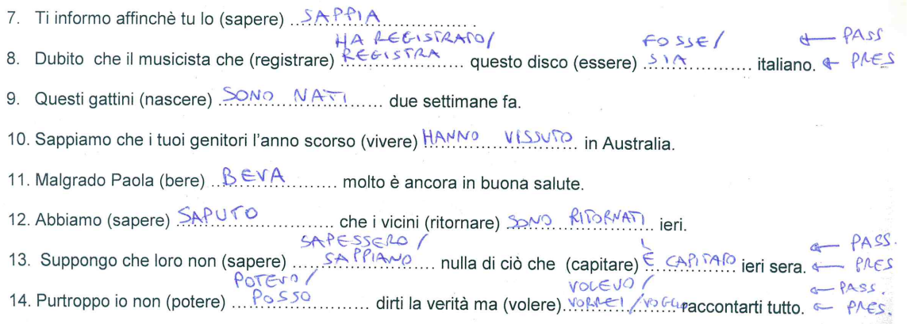

Slide 11
15. Penso che Giovanni (partire) ……………..……………….. da due giorni in montagna.
16. Loro affermano che ti (piacere) ……………………….…… partire all’estero.
17. Luca stava ancora (mangiare) …………………………… alle due del pomeriggio !
18. Ti (piacere) ……………………………… i libri che hai (leggere) ............….durante le tue ultime vacanze ?

Slide 12
